Slide 1
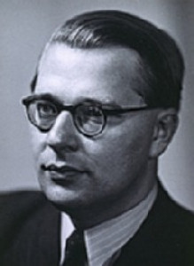
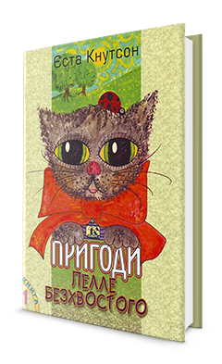
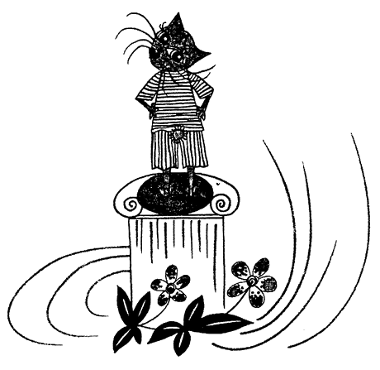
«Пригоди Пелле Безхвостого»
Єста Кнутсон

Slide 2
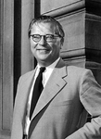
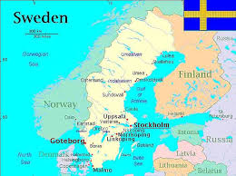
Єста Кнутсон
шведський дитячий письменник
Справжнє ім’я — Єста Ларс Август Югансон.
Народився у родині стокгольмського купця.
У дитинстві захоплювався грою на піаніно, читанням, видавав «Родинну газету», що виходила у трьох спецвипусках (для матері, для сестер та хатньої робітниці).
Після закінчення школи переїхав до Упсали, де закінчив філософський факультет.

Slide 3
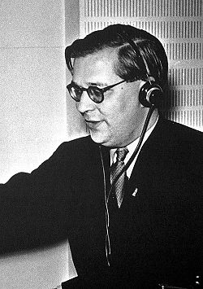

Єста Кнутсон
Був головою Студентського союзу Упсали.
Редагував газету цієї організації «Ерго».
Водночас влаштувався до редакції Шведського національного радіо в Упсалі.
Присвятивши себе радіожурналістиці,
вів музичні, розважальні, освітні
й дитячі програми.

Slide 4
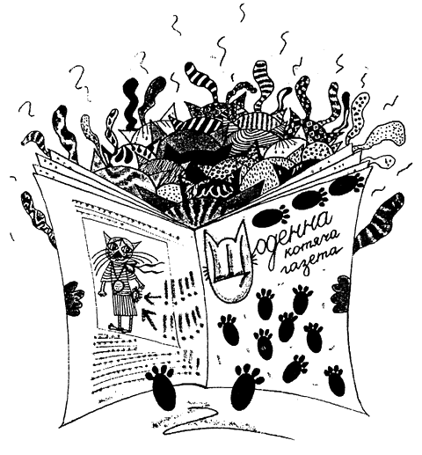
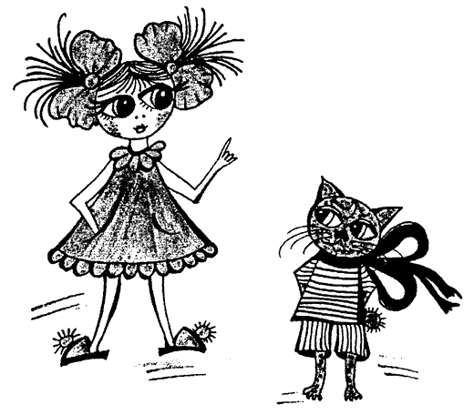
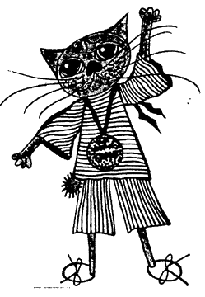
Єста Кнутсон
Започаткував цикл радіопередач для дітей «Оповідки дядька Єсти», під час яких звучали історії про пригоди доброго й довірливого кота Пелле Безхвостого.
Згодом вийшла друком перша книжка “ Пригоди Пелле Безхвостого ”. Загалом було написано 12 книжок серії.
Окрім пригод Пелле, автор написав ще кілька книжок про тварин, зокрема про ведмедика Налле Люфса та його друзів.

Slide 5


Єста Кнутсон – перекладач
Перекладав дитячі книжки, зокрема зробив перший переклад шведською мовою “ Аліси у дивокраї ” Люїса Керола.

Slide 6








Єста Кнутсон – автор серії книг про Пелле Безхвостого

Slide 7

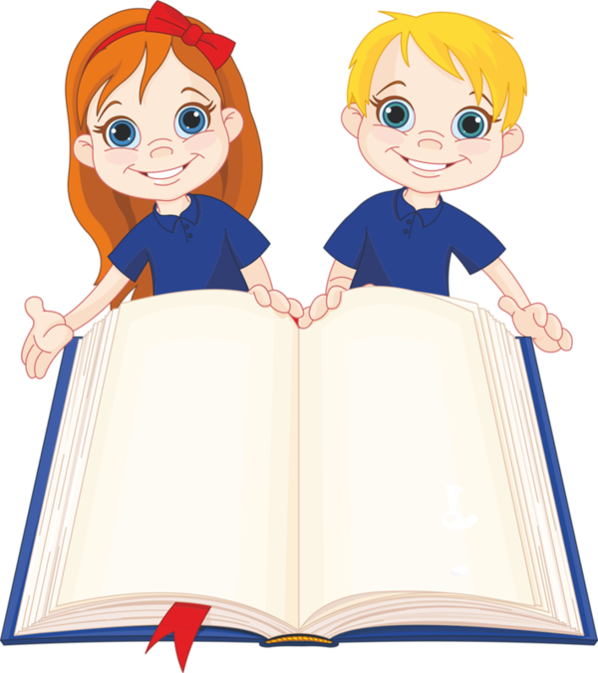

Слухаємо казку
“ Пригоди Пелле безхвостого ”

Slide 8
Повправляйся у читанні слів
довгошерстий
чудернацьким
звичайнісінький
жалюгідний
кумеднуватий
найкумедніше
здоровуцький
дошкульнішої
перемкнув
швидкістю
ой-йой
назустріч
крамнички
хвильку-другу
страшнувато
роззирнувся
гарнюній
струснув

Slide 9
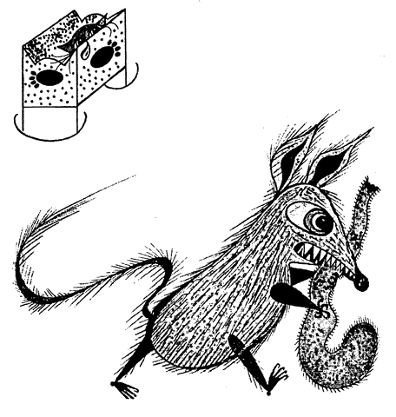
Гра “Я – тобі, ти –мені”

Slide 10
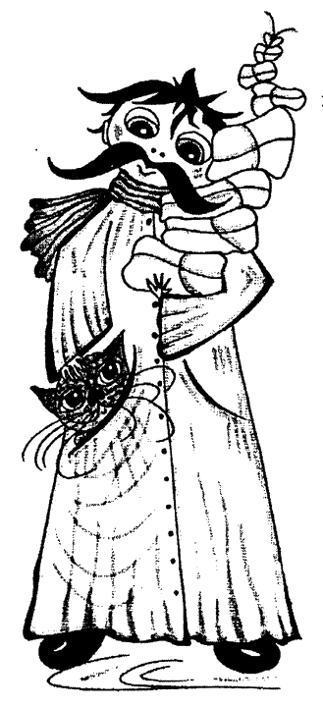
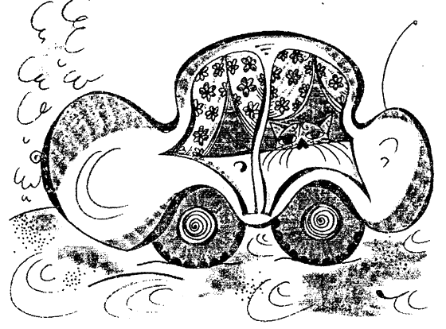
Гра “Я – тобі, ти –мені”

Slide 11
Гра “ Знайди речення за початком ”
Проте найкумедніше було те, що хвоста …
З їхнього боку то було …
Ба, нашому котикові зовсім …
Помітив те котик, гайнув до машини …
Безхвостий трішки злякався й …
Нараз машина зупинилась, дядько вийшов …
Дядько зайшов у будинок, поклав пакунки …

Slide 12
Впізнай автора слів
кіт
дядько
тітка
— Гляньте, що лежало у мене в машині.
— Кажеш, він лежав у машині? Як він там опинився?
— Няв.
— А мені він подобається.

Slide 13
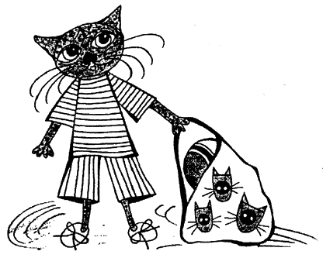
Знайди зайве
сірої масті
рожевий носик
довгошерстий
рожеві подушечки
не мав хвоста

Slide 14


Гра “ Так чи ні ”
Був собі пес.
Та на свою біду кіт не мав вуха.
До садиби, де він жив, приїхав дядько.
Безхвостик дивився у вікно й бачив, як пропливало повз них море.
Кіт побачив вітрини, повні ковбас і мишей.
- Виходить у мене в машині їхав заєць.

Slide 15
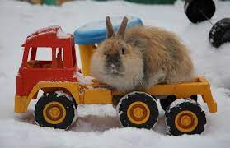
Чи знаєш ти?
Що означає вислів “ЇХАТИ ЗАЙЦЕМ”?

Slide 16
Віднови послідовність подій
1. Подорож у машині.
2. Пацюк відгриз котові хвоста.
2. Приїхав у гості дядько.
3. Знайомство з родиною.
4. Кіт-хуторянин став котом-міщуком на ім’я Пелле.
5. Котик у кишені плаща.

Slide 17
Тест
1. Єста Кнутсон — письменник:
а) Данії;
б) Швеції;
в) Англії.
2. У дитинстві Єста захоплювався:
а) іграми;
б) музикою;
в) книгами.
3. Єста працював:
а) журналістом;
б) казкарем;
в) музикантом.
4. Головним героєм пригодницьких книг
Єсти Кнутсона є:
а) віслюк;
б) ведмедик;
в) кошеня.
5. Єсту Кнутсона діти називали:
а) дідусь Єста;
б) дядько Єста;
в) татусь Єста.
6. Якого віку було кошеня?
а) 6 днів;
б) 6 тижнів;
в) 6 місяців.

Slide 18
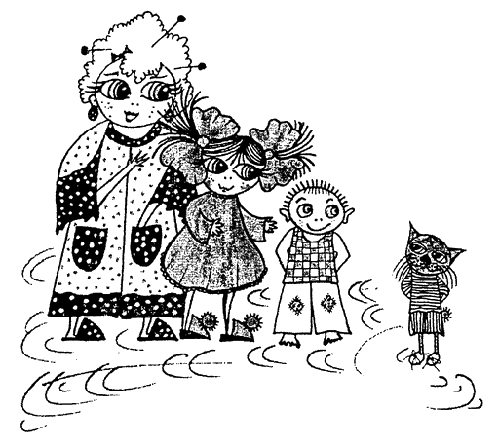
Розкажи про зустріч пелле з родиною

Slide 19

Молодці!
Дякую
за гарну роботу!

